Slide 1
Рефлексивный тьюториал
ДПО «Актуальные вопросы обновления структуры и содержания математического образования в условиях реализации ФГОС общего образования»

Slide 2
Цель программы: совершенствование профессиональных компетенций учителей математики в условиях обновления структуры и содержания математического образования согласно требованиям ФГОС ООО и СОО.
Срок освоения программы – 36 часов, из них 34 часа – заочное обучение с использованием дистанционных образовательных технологий, 2 часа – очное обучение в форме вебинаров.
Режим обучения: заочно – 3 часа в день.

Slide 3
№п/п | Наименование разделов, модулей | Трудоёмкость, ч. |  |  |  | Форма промежуточной и итоговой аттестации
 |  | Всего часов | Аудиторная работа |  | Самостоятельная работа
 |  |  | Лекции | Практические занятия
1 | 2 | 3 | 4 | 5 | 6 | 7
 | Вводный тьюториал | 1 | 1
1. | Раздел 1. Современное состояние, перспективы и направления развития курса математики в условиях реализации Концепции развития математического образования и введения ФГОС | 6 |  |  | 6
2. | Раздел 2. Методические аспекты преподавания математики в современных условиях | 26 |  |  | 26 | Контрольная работа
 | ИТОГО | 33 | 1 |  | 32
3. | Итоговая аттестация | 2 |  |  | 2 | Итоговая работа
 | Рефлексивный тьюториал | 1 | 1
 | ВСЕГО | 36 | 2 |  | 34

Slide 4
Содержание первого раздела:
1. | Раздел 1. Современное состояние, перспективы и направления развития курса математики в условиях реализации Концепции развития математического образования и введения ФГОС | 5 |  |  | 5
1.1. | Современное состояние, перспективы и направления развития курса математики в условиях реализации Концепции развития математического образования и введения ФГОС | 1 |  |  | 1
1.2. | Разработка программ по математике в рамках общеобразовательных программ основного общего и среднего общего образования | 1 |  |  | 1
1.3. | Психолого-педагогические аспекты образовательного процесса | 3 |  |  | 3

Slide 5
Содержание второго раздела представлено темами:
Совершенствование методики обучения геометрии на основе системы задач
Методика изучения элементов комбинаторики, статистики и теории вероятностей в средней школе
Методика решения задач высокого уровня сложности по алгебре и началам анализа
Формирование умений применения математических моделей при решении задач с экономическим содержанием
Организация проектной деятельности школьников по математике
Критериальный подход к оценке образовательных результатов при изучении математики

Slide 6
Формы промежуточной и итоговой аттестации
Промежуточная аттестация предусмотрена:
- по разделу 2 «Методические аспекты преподавания математики в современных условиях» в форме выполнения контрольной работы.
Итоговая аттестация осуществляется в форме тестирования.
По окончании курсов выдается документ о повышении квалификации установленного образца.

Slide 7
Каждый модуль содержит краткую инструкцию, материалы для изучения и задания для самопроверки.
Контрольная работа выполняется слушателем и файл с результатом работы прикрепляется к курсу в электронном виде. Преподаватель оценивает выполнение контрольной работы с использованием 10-ти балльной оценочной шкалы (по 1 баллу за задание).
Итоговое тестирование включает 15 вопросов разной сложности, количество баллов – 25.
Максимальная оценка Вашей работы за весь период складывается из суммирования оценки за промежуточную аттестацию (10 б.) и оценки итоговой работы (25 б).

Slide 8
Дистанционное обучение реализуется с использованием СДО Moodle:
Портал дистанционного обучения АОУ ВО ДПО «Вологодский институт развития образования» находится по адресу:
http://viro.edu.ru/html/moodle12/

Slide 10
Задание 1.
Заполните схему "Компоненты ФГОС". При выполнении задания требуется ввести текстовые надписи. Это задание проверяемое, для проверки нажмите кнопку "Проверить ответ".
Результат выполнения задания скопируйте с помощью клавиши PrintScreen, вставьте в текстовый документ, сохраните и отправьте преподавателю.
Примечание. Схема выполнена в Конструкторе интерактивных карт.

Slide 11
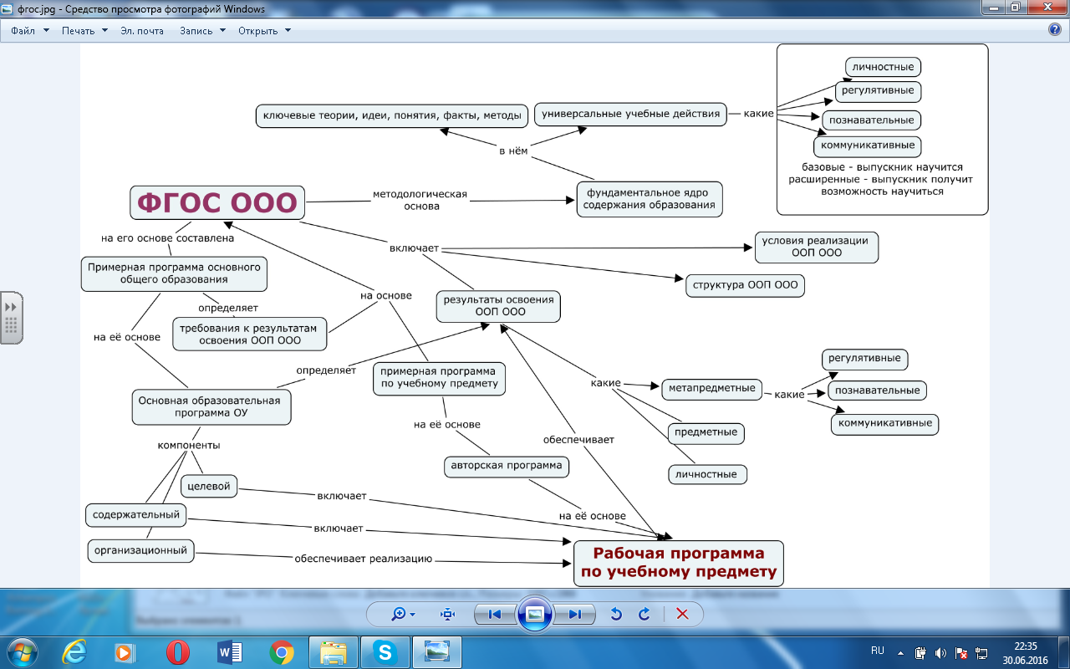
Конструктор интерактивных карт MapKit

Slide 13
Блок взаимосвязанных задач - набор взаимосвязанных и систематизированных задач, используемый для достижения конкретной дидактической цели
Задание 2.
Составьте блок взаимосвязанных задач по теме "Вписанный и центральный углы". При решении этих задач учащиеся должны знать понятия "вписанный угол", "центральный угол" и уметь применять свойства вписанных углов.
Выполненное задание сохраните в файле и отправьте преподавателю.

Slide 14
Методические требования
Задачи блока должны быть расположены в порядке постепенного нарастания сложности.

Slide 15
Методические требования
Работа учеников с блоком задач должна моделировать основные этапы процесса мышления:
накопление знаний;
организация знаний;
перестройка знаний;
получение на этой основе новых знаний.

Slide 16
Методические требования
Блок задач должен способствовать формированию умений, входящих в структуру математических способностей:
умения получать математическую информацию;
умения перерабатывать математическую информацию;
умения запоминать математическую информацию.

Slide 17
Методические требования
Блок должен содержать широкий диапазон задач, от простейших до достаточно сложных.

Slide 18
Методические требования
Блок взаимосвязанных задач должен допускать продолжение в стереометрии, возможность пополнять его стереометрическими задачами.

Slide 26
2.8 Среди 20 поступающих в ремонт часов 8 нуждаются в общей чистке механизма. Какова вероятность того, что среди наудачу взятых 3 часов, по крайней мере, 2-е нуждаются в общей чистке механизма?
Решение: событие А – среди взятых наудачу 3 часов по крайней мере двое нуждаются в общей чистке механизма.

Slide 28
№ задачи | определения, формулы, правила, теоремы
2.1. | Правило произведения
2.2 | Перестановка (правило умножения)
2.3 | Определение вероятности
2.4 | Теорема о вероятности суммы
2.5 | Размещение без повторений
2.6 | Дерево возможных вариантов
2.7 | Определение вероятности
2.8. | Формула классической вероятности, формула для вычисления числа сочетаний, правило произведения
2.9 | Геометрическая вероятность, вероятность наступления события
2.10 | Геометрическая вероятность, вероятность наступления события
2.11 | Вероятность наступления события
2.12 | Формула классической вероятности, формула для вычисления числа сочетаний
2.13 | Формула классической вероятности, формула для вычисления числа сочетаний

Slide 29
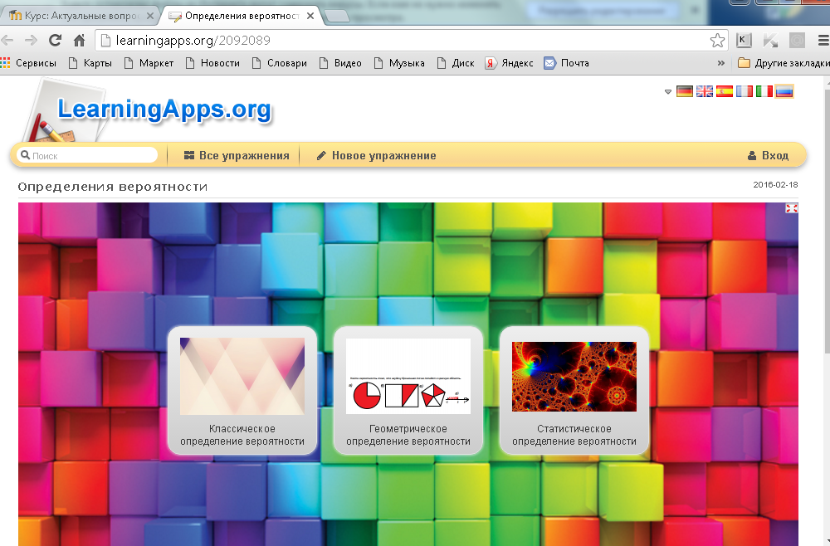

Slide 55
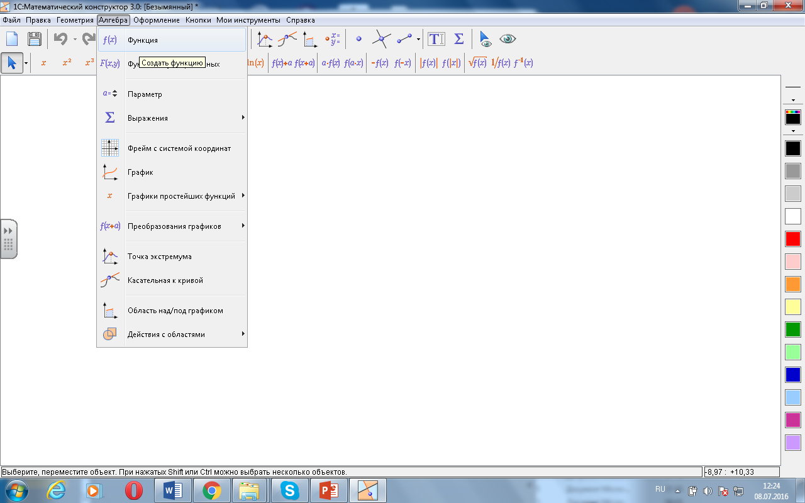

Slide 56
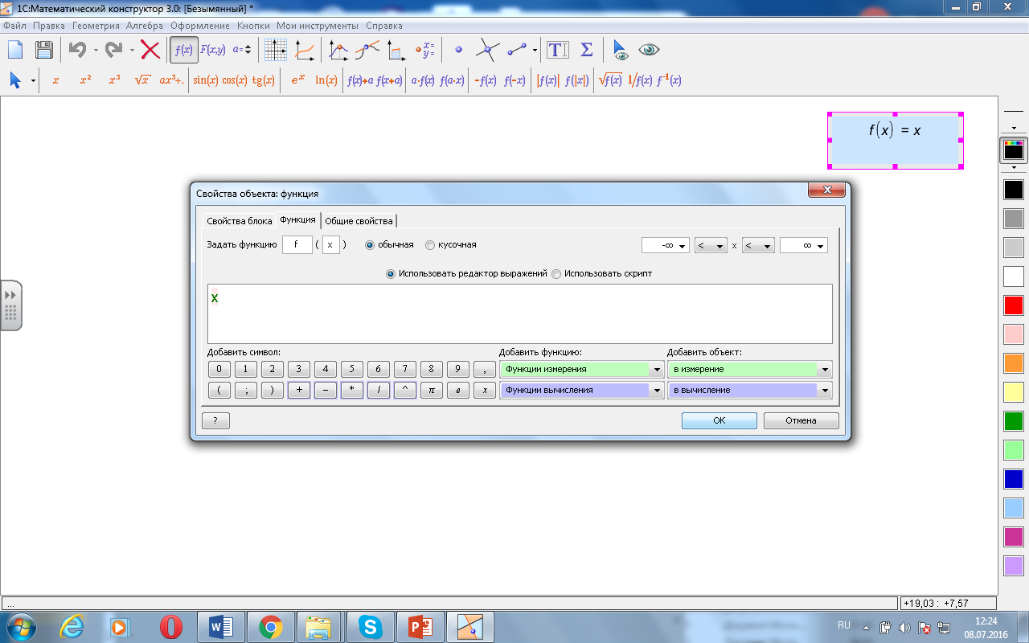

Slide 57
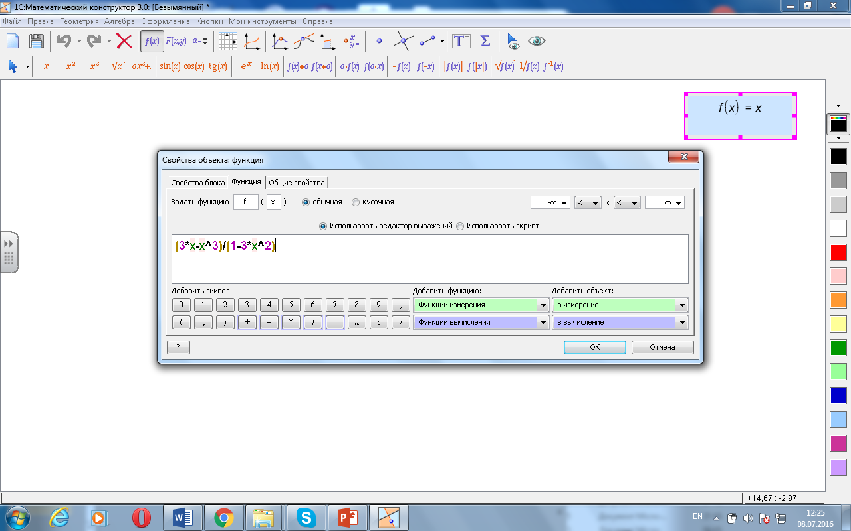

Slide 58
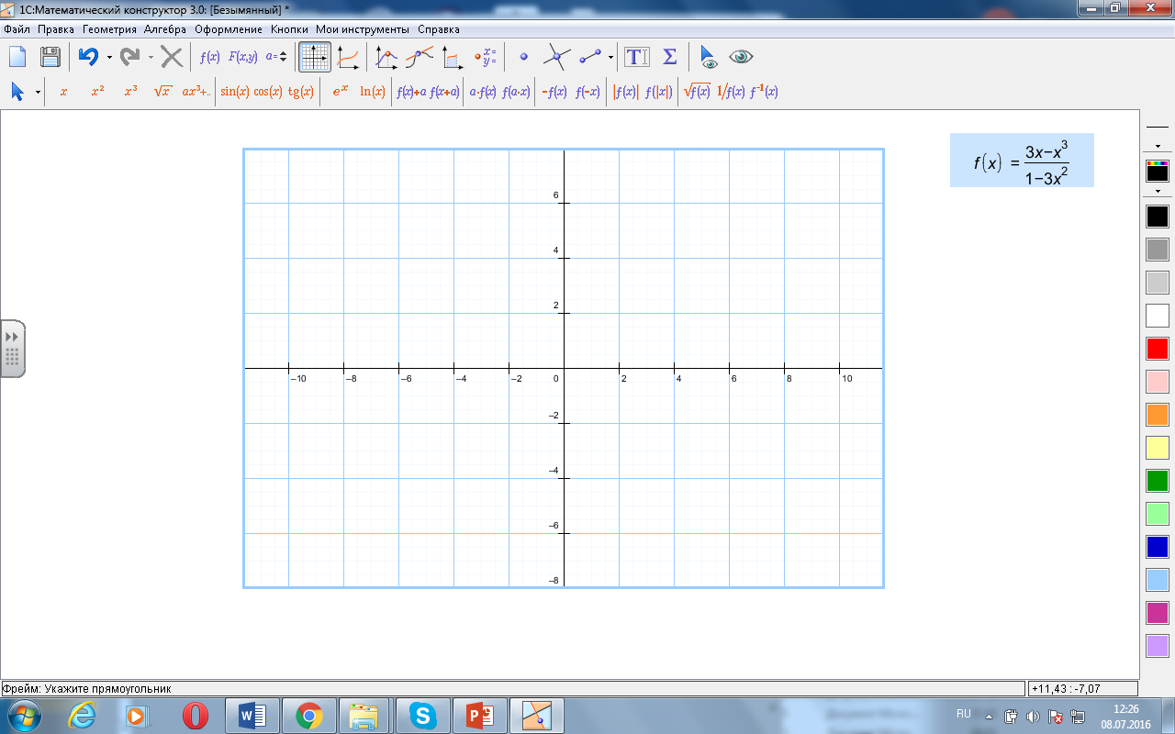

Slide 59
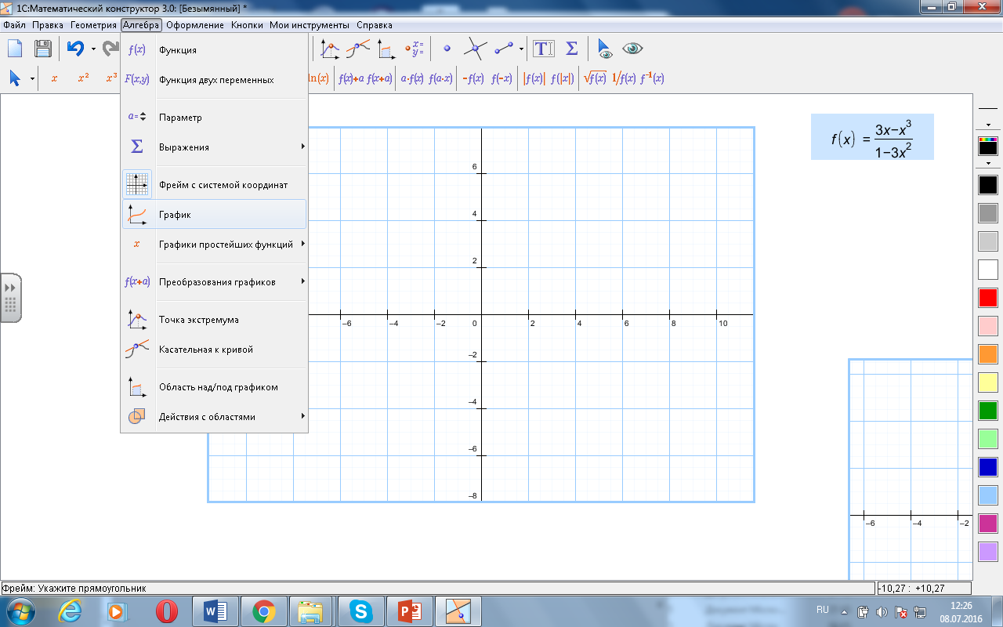

Slide 60
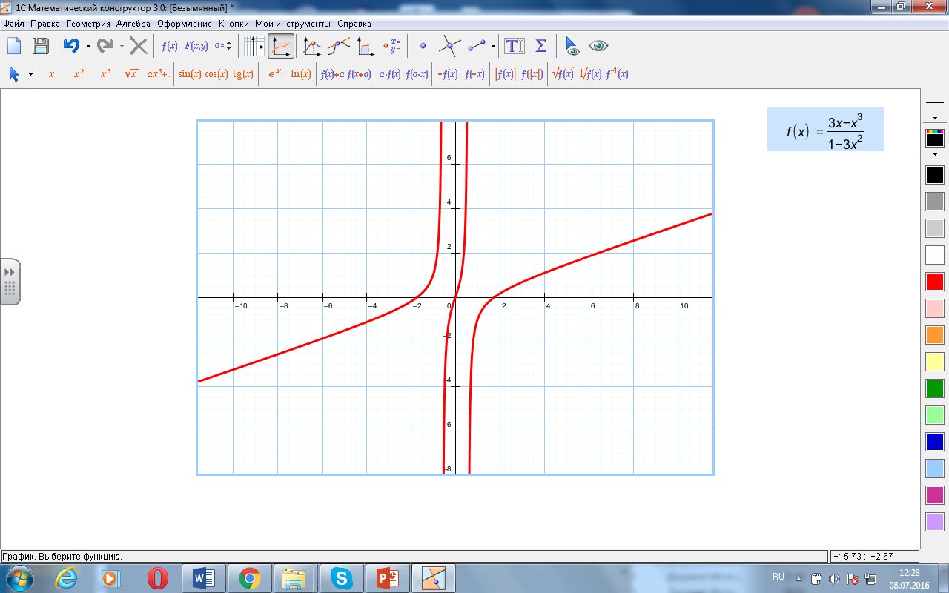

Slide 62
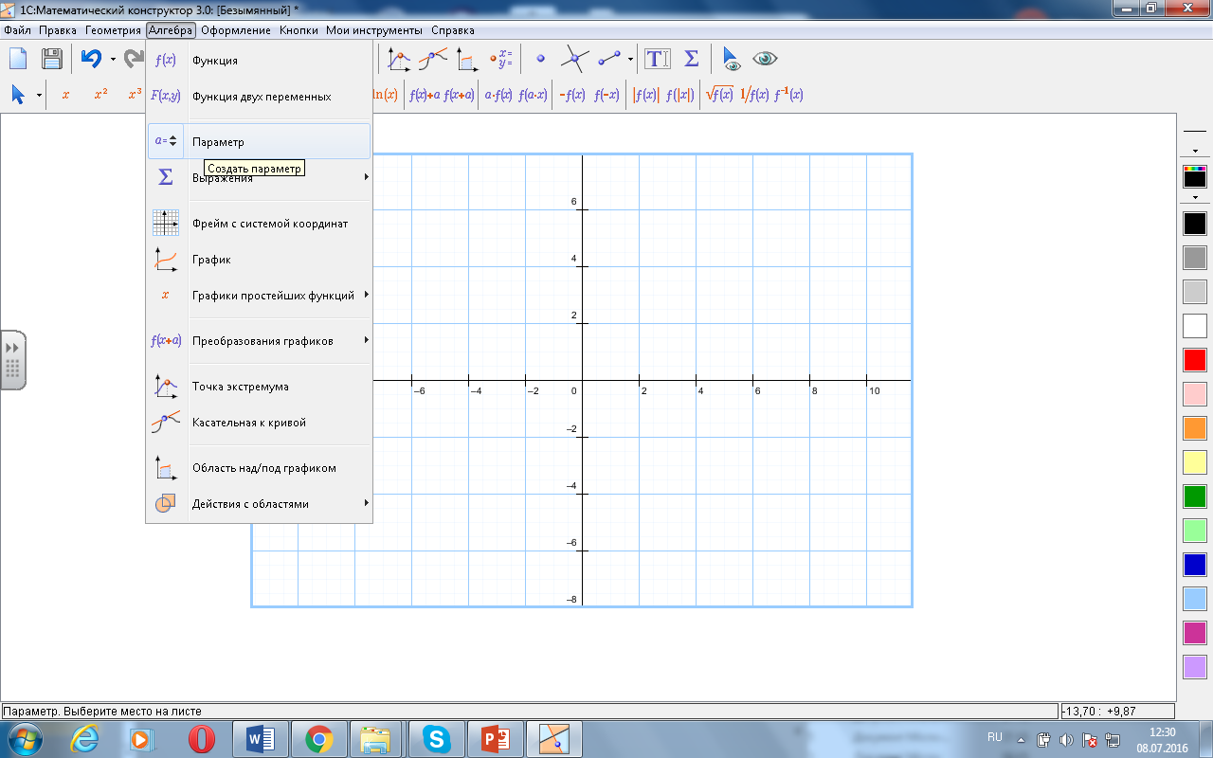

Slide 63
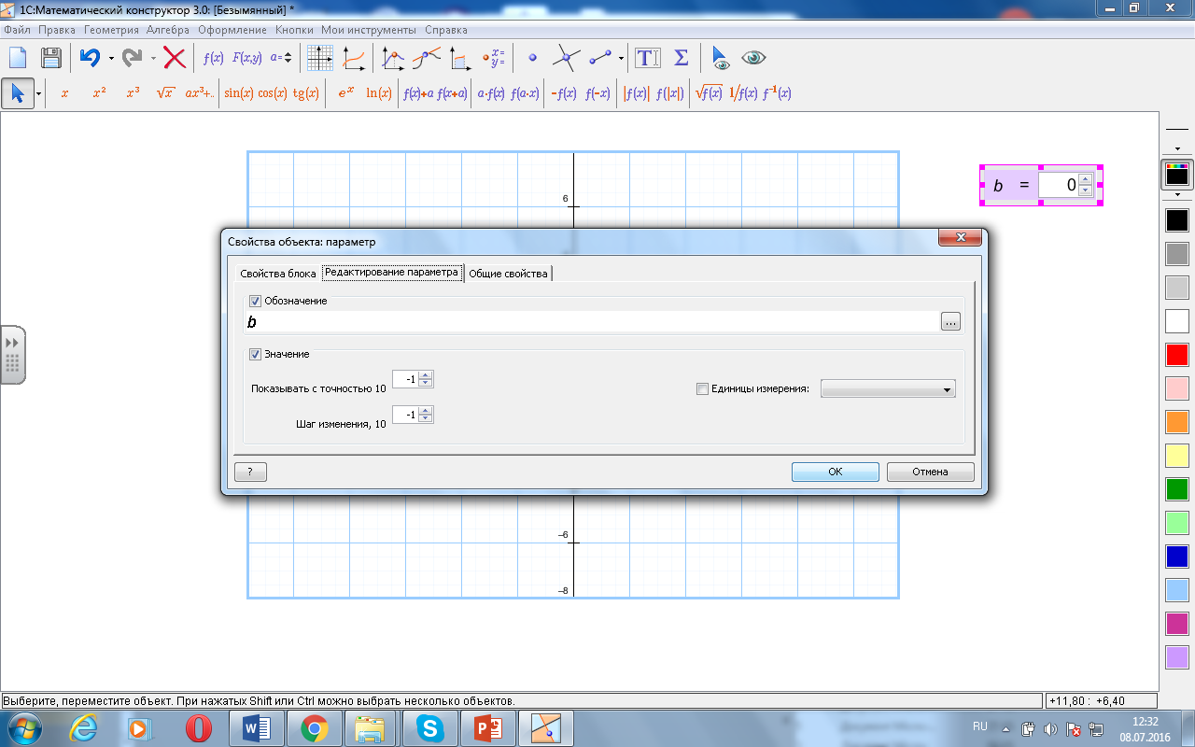

Slide 64
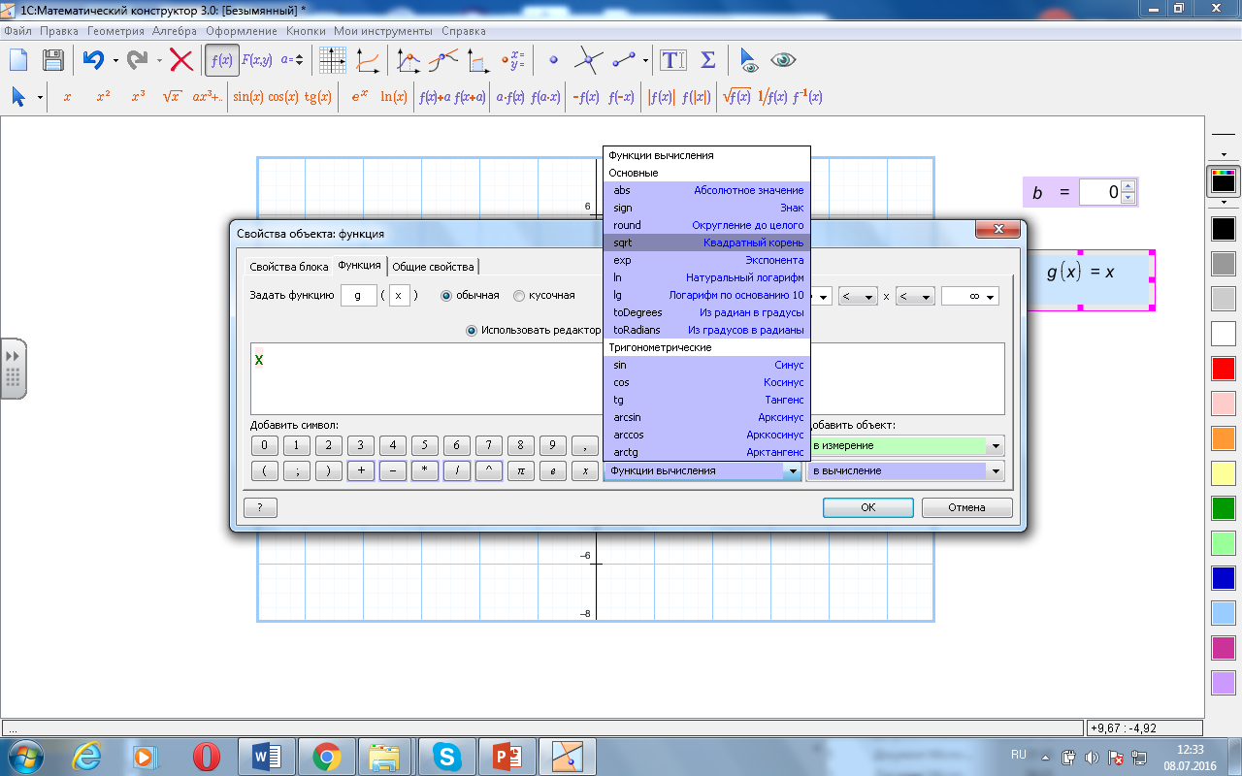

Slide 65
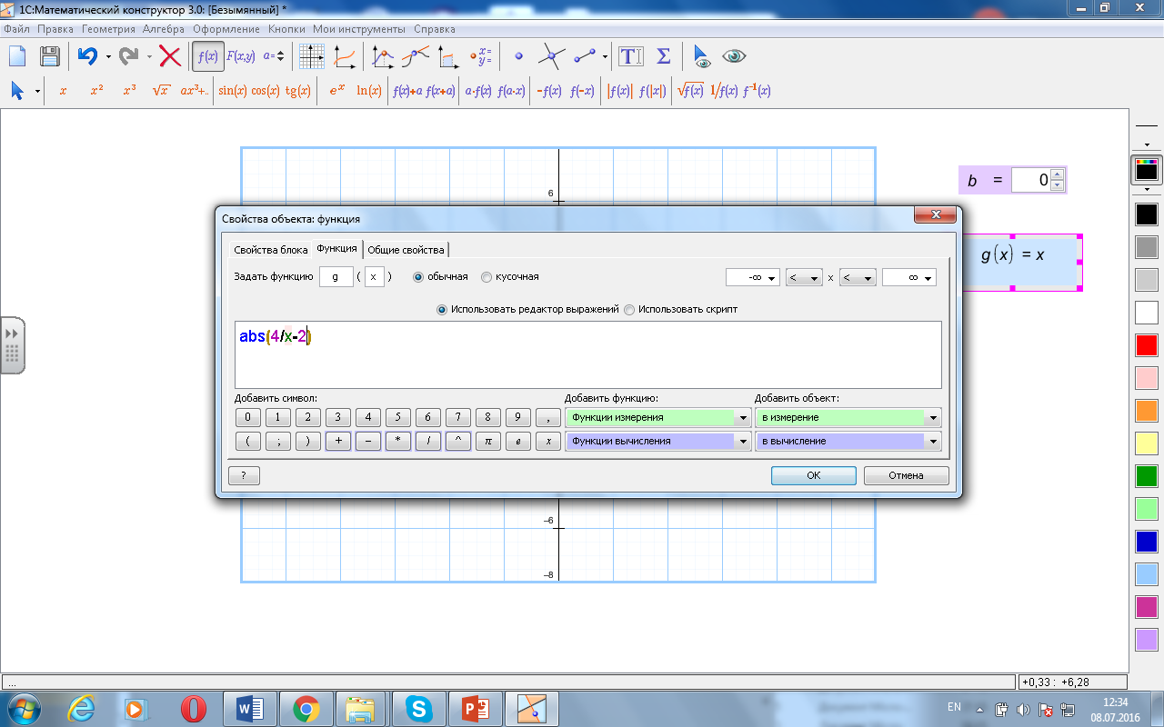

Slide 66
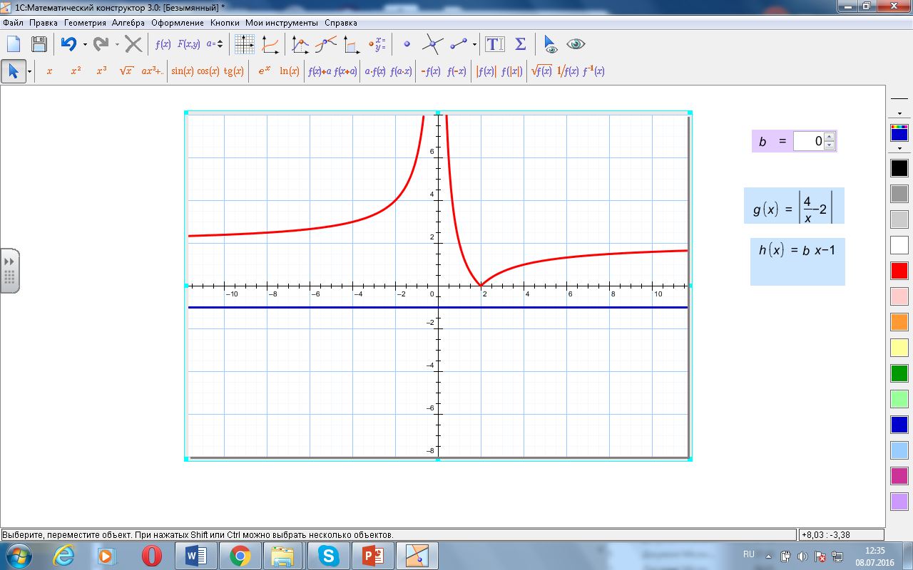

Slide 67
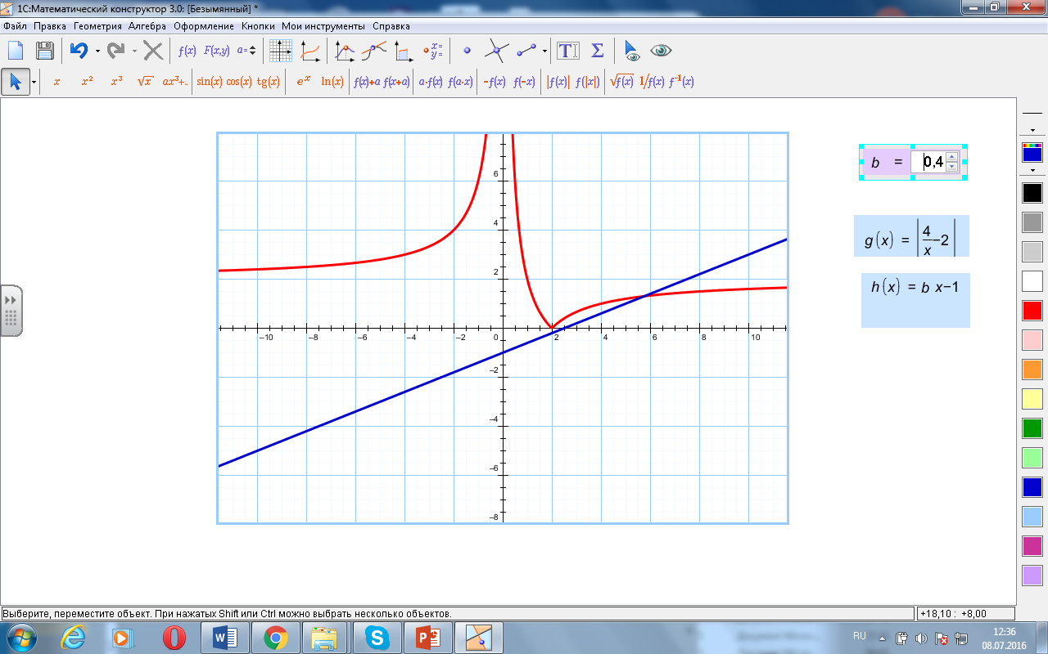

Slide 68
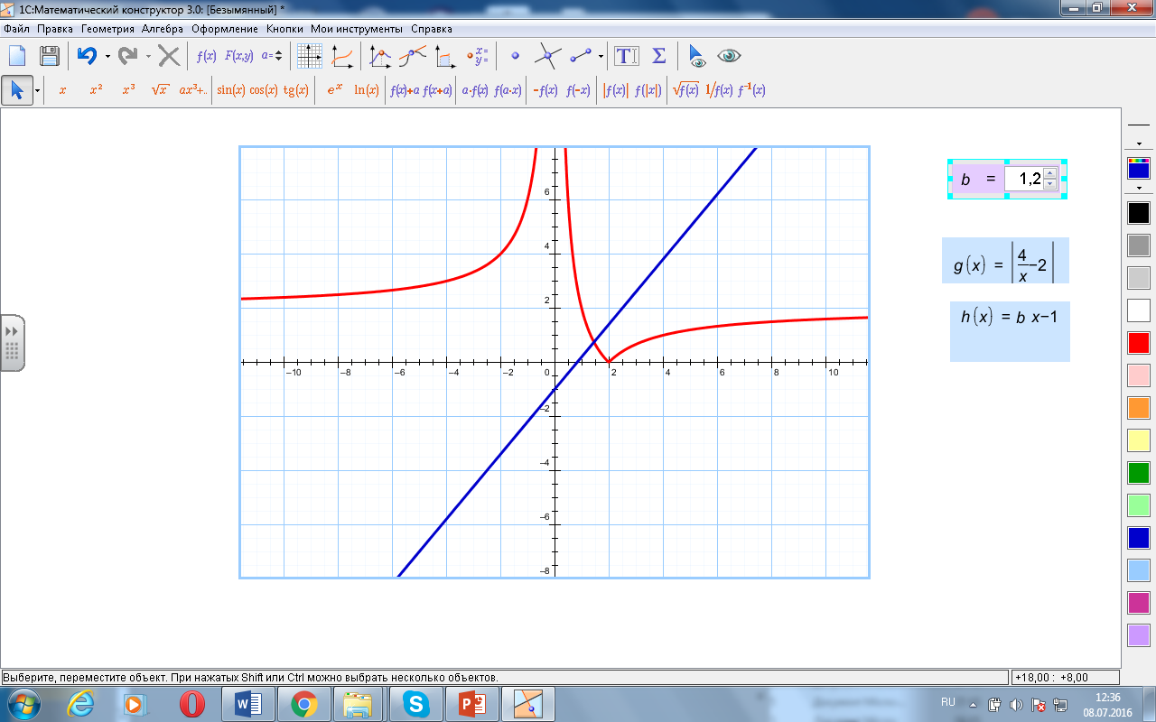

Slide 70
Вопросы для самопроверки по теме «Организация проектной деятельности школьников по математике»
1. Верно ли утверждение о том, что проектная деятельность учащихся является одним из методов развивающего обучения?
2. Сформулируйте задачи проектной деятельности
3. Перечислите основные требования к использованию метода проектов.
4. Перечислите типы проектов в зависимости от предметно-содержательной области.
5. Каковы, по-Вашему мнению, особенности организации проектной деятельности по математике? Назовите основные проблемы при организации этой деятельности.

Slide 74
Спасибо за внимание!

